Slide 1

Caldelícia
Michel Fernando Silva Vicente
Vivian de carvalho Teixeira
Fernando Henrique Silvestre

Slide 2
Sobre nós, a Caldelícia
Uma empresa de caldos congelados, especializada em proporcionar aos seus clientes uma variedade de sabores e opções deliciosas para refeições reconfortantes. Com foco na conveniência e qualidade dos produtos, a Caldelícia busca oferecer soluções práticas e saborosas para aqueles que desejam desfrutar de uma refeição quente e saborosa sem abrir mão do sabor autêntico.

Slide 3
Missão
Proporcionar momentos de sabor e prazer aos nossos clientes, oferecendo caldos de alta qualidade, preparados com ingredientes frescos e selecionados, garantindo uma experiência gastronômica única e prática para o dia a dia.

Slide 4
Visão
A visão da Caldelícia é tornar-se líder no segmento de caldos congelados, expandindo sua presença tanto no mercado nacional como internacional. A empresa aspira a ser reconhecida como sinônimo de qualidade e sabor , oferecendo aos clientes uma variedade de opções irresistíveis para suas refeições.

Slide 5




Sede
Presidente Prudente
Caldelícia
Carrefour
Assaí
Super Muffato

Slide 6



Filias
Sorocaba
Carrefour
Dia
Extra
Paulistão

Slide 7



Filias
Maringá
Econômico
Atacadão
Super Muffato
Bom dia

Slide 8
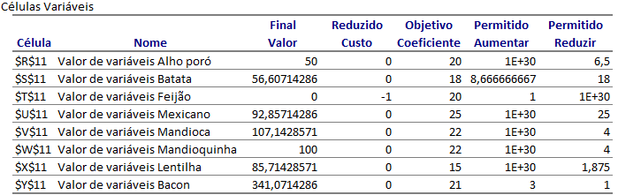
Análise de produção de caldos
Conforme verificado na análise de sensibilidade, nesta primeira parte temos um feedback de produção, sendo que o valor final nos mostra quanto que podemos produzir de cada caldo.

Slide 9
Análise de produção de caldos
Dentro dessa linha de produção podemos ver que temos alguns caldos que se destacam na quantidade de venda, que são o de Bacon, Mandioca e Mandioquinha.

Slide 10
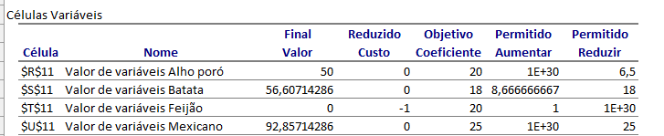
Análise de produção de caldos
Note que, não devemos produzir o caldo de Feijão, pois temos um prejuízo com a sua venda.
Nos informa que podemos reduzir infinitamente a produção

Slide 11
Análise de produção de caldos
Entretanto os caldos de Alho poró, Mexicano, Mandioca, Mandioquinha e Lentilha quanto mais aumentarmos a produção maior será nosso rendimento
Quanto mais aumentarmos mais lucro teremos

Slide 12
Análise de produção de caldos
Realizamos uma simulação para verificar quanto que pode ser ganho usando o permitido aumentar em alguns caldos nossos. E o resultado foi este:
Nosso valor de lucro era de R$ 17.345,71

Slide 13
Análise de produção de caldos
Usando o permitido aumentar no caldo de batata temos 17345,71+ (56,60*8,6) e nosso lucro aumenta para R$ 17.836,31

Slide 14
Análise de produção de caldos
Se fizermos o mesmo cálculo para nosso caldo de Bacon temos 17345,71+ (341*3) e nosso lucro aumenta para R$ 18.368,92.
Assim sendo uma possibilidade de aumentarmos nossa renda usando o que nos foi disponibilizado pela análise de sensibilidade.

Slide 15
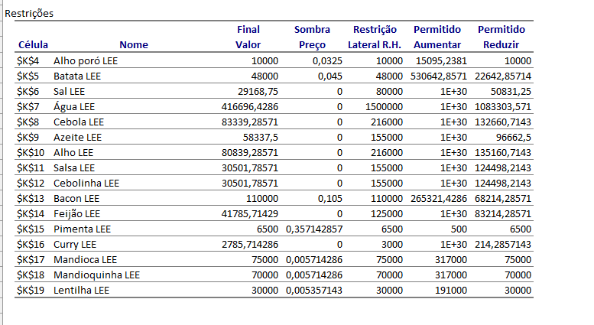
Análise das restrições

Slide 16
Análise das restrições
Durante nossa análise, verificamos que, de 16 tipos de ingredientes que usamos, somente 7 estão sendo totalmente consumidos no nosso uso mensal, o que aponta para uma ponta de estoque desses itens.
O valor final nos mostra quanto utilizamos durante o mês e a restrição lateral R.H o quanto temos em estoque.

Slide 17
Análise das restrições
Com o uso de todos os ingredientes em estoque podemos ganhar um lucro acima da venda desses itens, isso é representado no campo Sombra Preço.
Valor que pode ser ganho em cima do uso de toda sua restrição

Slide 18
Análise das restrições
Sendo assim, devemos aumentar o consumo desses 8 ingredientes para poder gerar mais lucro para nossa empresa, não deixando ponta de estoque ou ingredientes que possa vir a estragar, nos causando prejuízos.
Informa a necessidade de aumento do uso desses ingredientes em estoque

Slide 19
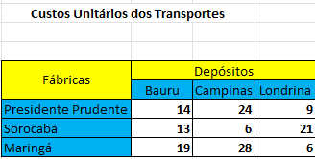
Análise de Transporte
Como dito anteriormente, temos três fábricas e depósitos de produção dos nossos caldos. As fábricas ficam localizadas nas cidades de Presidente Prudente, Sorocaba e Maringá, já os depósitos ficam localizados em Bauru, Campinas e Londrina.
A imagem ao lado mostra os custos de transporte para cada um dos depósitos, partindo de cada filial.

Slide 20
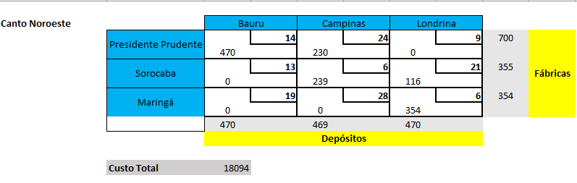
Análise de Transporte

Slide 21
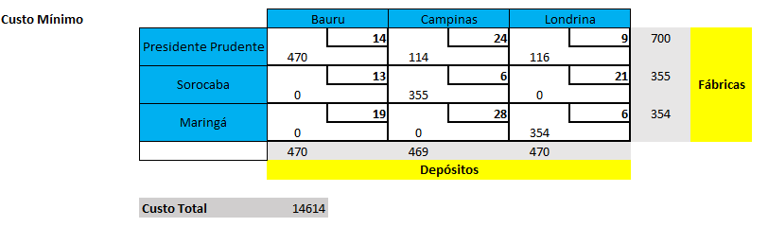
Análise de Transporte

Slide 22
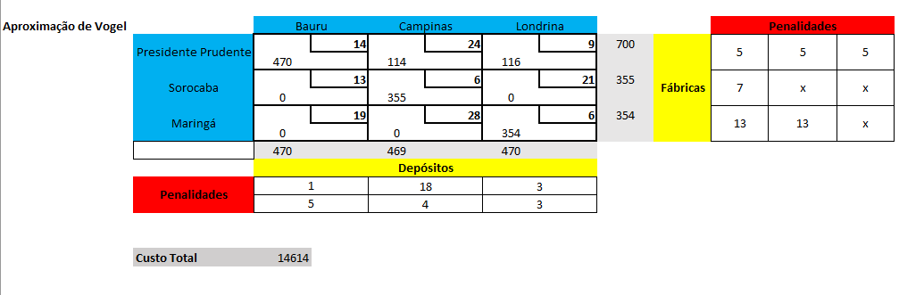
Análise de Transporte

Slide 23

Análise de Transporte
Com isso, essas análises de transporte, podemos notar que tanto a aproximação de Vogel, quanto o custo mínimo deram o mesmo valor de transporte.
Realizamos uma comparação de gastos com base no nosso lucro bruto.

Slide 24
Obrigado!

